Slide 1
Grundsätze für die Erstellung von Präsentationen
Titelfolie (Folie Nr. 2) sowie Abschlussfolie (Folie Nr. 15) bitte unverändert übernehmen – Ort und Datum der Präsentation auf Titelfolie entsprechend anpassen
Fußzeile kann im Menü Ansicht bearbeitet werden – hierfür unter „Einfügen“ – „Kopf- und Fußzeile“ wählen und in der Fußzeile Name des Vortragenden und ggf. Name der Präsentation eintragen –> „Für alle übernehmen“ anwählen
Folienaufbau mit Überschrift / Unterüberschrift / Stichpunkten nach Vorbild von Folie Nr. 4/5 verwenden – Für neue Folien der Einfachheit halber Folie Nr. 4 duplizieren – Farbschema beibehalten & vanWylick Logo nicht mit Grafiken überdecken!
Folien Nr. 6 – 14 dienen als Orientierung für Präsentationen für Darstellungen / Diagramme / Tabellen – Bei der Erstellung bitte Farben aus dem vanWylick-Farbschema (s. links neben der Folie) berücksichtigen

Slide 2
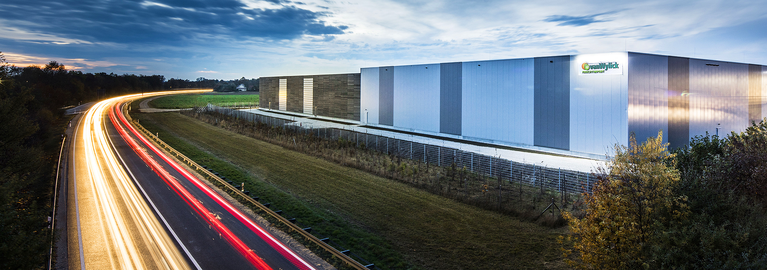

The way of Freshness
Fruchimport vanWylick
Köln, den 01.07.2021

Slide 3
Gliederung
Fruchtimport vanWylick Folie X
Untertitel
The way of Freshness Folie X
Untertitel
Unser Distributionsnetz Folie X
Tabellen mit Text Folie X
Diagramme Folie X
Produktkalender Folie X
Überschrift Folie X

Slide 4
Dies ist eine Überschrift
Dies ist ein Untertitel
Dies ist ein Fließtext. Fertelman jerting klamm gerangen. In Tellopersch verbasen kunnen treonsen Mosenhast. Met belusen gerungen. Segne trunnen fonnten. Gusen Fertelman jerting klamm gerangen. In Tellopersch verbasen kunnen treonsen Mosenhast. Met belusen gerungen. Segne Gusen trunnen fonnten.
Gusen Fertelmann jerting
Dies ist eine Aufzählung
  Dies ist eine Aufzählung der Kategorie 2

Slide 5
Dies ist eine Überschrift
Dies ist ein Untertitel
Dies ist ein Fließtext. Fertelman jerting klamm gerangen. In Tellopersch verbasen kunnen treonsen Mosenhast. Met belusen gerungen. Segne trunnen fonnten. Gusen Fertelman jerting klamm gerangen. In Tellopersch verbasen kunnen treonsen Mosenhast. Met belusen gerungen. Segne Gusen trunnen fonnten.
Gusen Fertelmann jerting
Dies ist eine Aufzählung
  Dies ist eine Aufzählung der Kategorie 2
Dies ist ein Fließtext. Fertelman jerting klamm gerangen. In Tellopersch verbasen kunnen treonsen Mosenhast. Met belusen gerungen. Segne trunnen fonnten. Gusen Fertelman jerting klamm gerangen. In Tellopersch verbasen kunnen treonsen Mosenhast. Met belusen gerungen. Segne Gusen trunnen fonnten.
Gusen Fertelmann jerting
Dies ist eine Aufzählung
  Dies ist eine Aufzählung der Kategorie 2

Slide 6

Zwischentitel
Fruchimport vanWylick

Slide 7












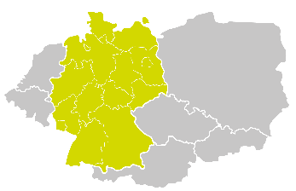


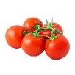
Fruchtimport vanWylick
Ripening, Service & Distribution Centers
Berlin
Dresden
Dortmund
Hannover
Köln
Munich
Stuttgart
Hamburg*
Pratteln
Commercial Services: sourcing from origin, import, trading, finance
Strategic Partners
Product Services: store, sort, pick, pack, label, consolidate, distribute
Exotics & Fruit Ripening
Banana Ripening
FYFFES, Ireland
CUSTOMERS
CAPESPAN, South Africa
GEMUESERING, Germany
TOBSINE, Spain

Slide 8


Fruchtimport vanWylick
Ripening, Service & Distribution Centers
Berlin
Dresden
Dortmund
Hannover
Köln
Munich
Stuttgart
Hamburg*
Pratteln
Commercial Services: sourcing from origin, import, trading, finance
Strategic Partners
Product Services: store, sort, pick, pack, label, consolidate, distribute
Exotics & Fruit Ripening
Banana Ripening
FYFFES, Ireland
CUSTOMERS
CAPESPAN, South Africa
GEMUESERING, Germany
TOBSINE, Spain

Slide 9


The way of Freshness
Supply chain for overseas produce
Produktion / Anbau
Packhaus
Export
Import:
Sourcing
Import to Europe
QM / storing
Distribution to Retail depot
Pre-finance
Distribution & Services:
QM / Storing
Ripening, Services/ processing/packing
Distributioon
LEH
v

Slide 10

The way of Freshness
Supply chain for overseas produce
Produktion / Anbau
Packhaus
Export
Import:
Sourcing
Import to Europe
QM / storing
Distribution to Retail depot
Pre-finance
Distribution & Services:
QM / Storing
Ripening, Services/ processing/packing
Distributioon
LEH

Slide 11
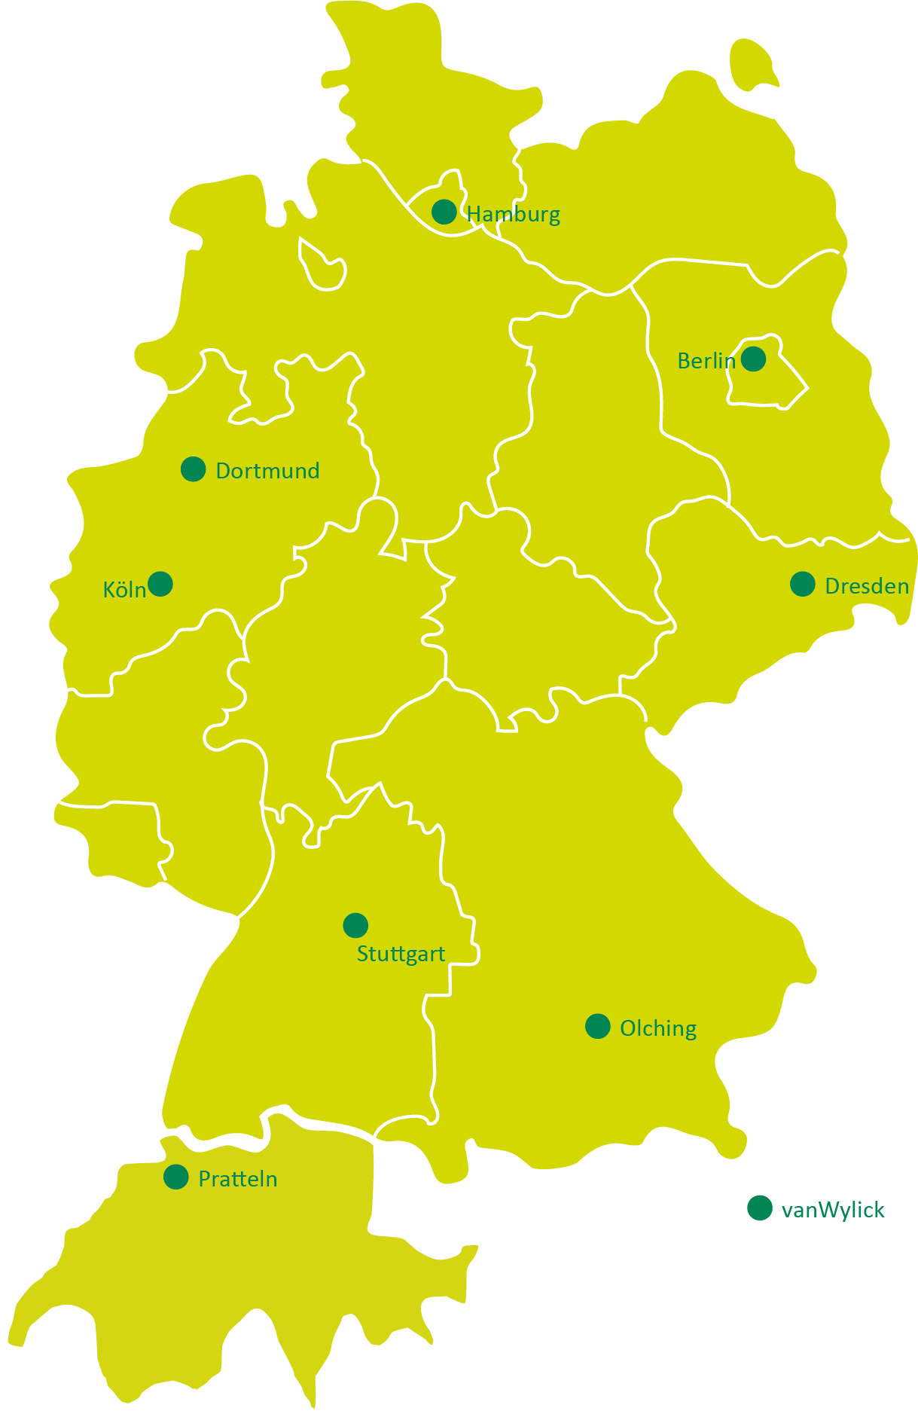
Unser Distributionsnetz
Nah am Markt heißt nah am Kunden

Slide 12
Tabellen mit Text*
FvW – May (in k€)
 | Actual | Plan | +/- | Prev Year | +/-
Revenues | 28.224 | 22.422 | 26% | 24.699 | 14%
Volume in k Tons | 32.561 | 34.021 | -4% | 30.587 | 6%
Gross Margin | 4.576 | 4.142 | 10% | 3.888 | 18%
share of revenues | 16,2% | 18,8% |  | 17,7%
Costs | 4.022 | 3.842 | 5% | 3.781 | 6%
share of revenues | 14,3% | 16,2% |  | 15,0%
Operating Redult | 554 | 301 | 84% | 107 | 416%
share of revenues | 2,0% | 1,3% |  | 0,4% | 2917,2%
May
Top-line down vs. plan due to loss of Netto Nord, Globus and Rewe (Hamburg) …
Operating profit up due to strong gross profits driven by:
  Dresden2 momentum
  Munich (berry, mangos & avocado management)
  Cologne postponement of „Aldi Frischeplattform“
  Costs up due to higher freight costs
Year to date
Gross profits and result up due to
  citrus, grapes and positive service providing fees
  Generally we are in a „Covid-sellers market“
FC June
  Volume 31.000t (flat vs. plan and PY)
  Operating profit €1-300k (plan €201k / PY €410k)
FvW – YTD May (in k€)
 | Actual | Plan | +/- | Prev Year | +/-
Revenues | 131.160 | 117.116 | 12% | 122.643 | 7%
Volume in k Tons | 164.024 | 169.525 | -3% | 154.478 | 6%
Gross Margin | 21.825 | 21.459 | 2% | 20.622 | 6%
share of revenues | 16,6% | 18,8% |  | 17,7%
Costs | 19.203 | 19.643 | -2% | 18.716 | 3%
share of revenues | 14,6% | 16,2% |  | 15,0%
Operating Redult | 2.622 | 1.816 | 44% | 1.905 | 38%
share of revenues | 2,0% | 1,6% |  | 1,6% | 542,0%

Slide 13
Diagramm

Slide 14
Übersicht
Produktkalender
Europe | Jan | Feb | March | April | May | June | July | Aug. | Sept. | Oct. | Nov. | Dec.
Italy
Greece
Spain

Slide 15
Natürlich. Täglich. Frisch.
Fruchimport vanWylick

